Slide 1

­­­­­­ĐẠI HỌC QUỐC GIA THÀNH PHỐ HỒ CHÍ MINH
TRƯỜNG ĐẠI HỌC CÔNG NGHỆ THÔNG TIN
KHOA KHOA HỌC & KỸ THUẬT THÔNG TIN
Aspect Is Not You Need: No-aspect Differential Sentiment Framework for Aspect-based Sentiment Analysis
SVTH: Team 3
- Phạm Đức Thể
- Trần Nhật Nam
- Trần Thành Luân
GVHD: Ths. Nguyễn Văn Kiệt
UIT, VNU-HCM
Notes:
Bạn Không cần Khía cạnh. Framework phân biệt cảm xúc không có khía cạnh dành cho bài toán phân biệt cảm xúc dựa trên khía cạnh.

Slide 2
Aspect Is Not You Need: No-aspect Differential Sentiment Framework for Aspect-based Sentiment Analysis
NỘI DUNG
Giới thiệu
Bộ dữ liệu
Phương pháp: NADS
Thực nghiệm
Kết luận
UIT, VNU-HCM

Slide 3


Aspect Is Not You Need: No-aspect Differential Sentiment Framework for Aspect-based Sentiment Analysis
GIỚI THIỆU
Aspect-based sentiment analysis (ABSA) là một tác vụ phân loại cảm xúc (tức là negative, neutral hoặc positive) của từng khía cạnh cụ thể trong một đoạn văn bản.
The food is great, but the service is terrible
Pre-trained corpora
Dessert is delicious. I love dessert.
positive
negative
Desserts include flan and sopaipillas.
positive
UIT, VNU-HCM
Notes:
Hầu hết các nỗ lực gần đây đều áp dụng pre- trained model để phân loại các câu với các khía cạnh. Tuy nhiên, aspect sentiment bias từ pre-trained model mang lại một số nhiễu cho tác vụ ABSA.

Slide 4
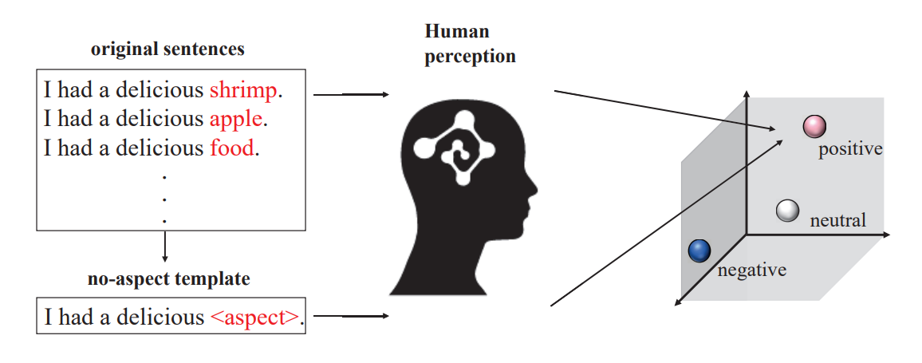
Aspect Is Not You Need: No-aspect Differential Sentiment Framework for Aspect-based Sentiment Analysis
GIỚI THIỆU
Trong nghiên cứu này, tác giả nhận thấy rằng con người vẫn có thể thực hiện tốt tác vụ ABSA mà không cần biết ý nghĩa của aspect. Vì vậy, tác giả sử dụng no-aspect template và contrastive learning để xem xét nhiều sentence patterns hơn và loại bỏ sentiment bias trong aspect embedding.
Tác giả thiết kế differential sentiment loss để giúp phân biệt rõ hơn các khoảng cách khác nhau giữa các cảm xúc khác nhau.
Human performance on the ABSA task.
UIT, VNU-HCM
Notes:
Trong nghiên cứu này, tác giả nhận thấy rằng con người vẫn có thể thực hiện tốt tác vụ ABSA mà không cần biết ý nghĩa của aspect. Vì vậy, tác giả sử dụng no-aspect template và contrastive learning để xem xét nhiều sentence patterns hơn và loại bỏ sentiment bias trong aspect embedding.
Tác giả thiết kế differential sentiment loss để giúp phân biệt rõ hơn các khoảng cách khác nhau giữa các cảm xúc khác nhau.

Slide 5
Aspect Is Not You Need: No-aspect Differential Sentiment Framework for Aspect-based Sentiment Analysis
NỘI DUNG
Giới thiệu
Bộ dữ liệu
Phương pháp: NADS
Thực nghiệm
Kết luận
UIT, VNU-HCM

Slide 6
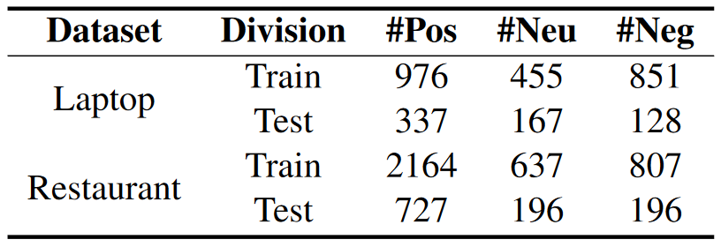
Aspect Is Not You Need: No-aspect Differential Sentiment Framework for Aspect-based Sentiment Analysis
BỘ DỮ LIỆU
Tác giả đánh giá mô hình của mình trên hai ABSA task public datasets: Restaurant và Laptop từ SemEval 2014 Task 4.
Tác giả xóa một số ví dụ có nhãn trạng thái cảm xúc “conflict” trong các bài đánh giá.
UIT, VNU-HCM

Slide 7
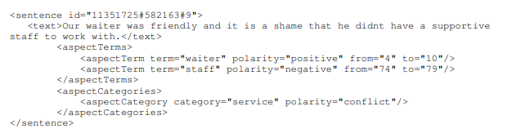
Aspect Is Not You Need: No-aspect Differential Sentiment Framework for Aspect-based Sentiment Analysis
BỘ DỮ LIỆU
Tác giả đánh giá mô hình của mình trên hai ABSA task public datasets: Restaurant và Laptop từ SemEval 2014 Task 4.
Tác giả xóa một số ví dụ có nhãn trạng thái cảm xúc “conflict” trong các bài đánh giá.
UIT, VNU-HCM

Slide 8
Aspect Is Not You Need: No-aspect Differential Sentiment Framework for Aspect-based Sentiment Analysis
NỘI DUNG
Giới thiệu
Bộ dữ liệu
Phương pháp: NADS
Thực nghiệm
Kết luận
UIT, VNU-HCM

Slide 9
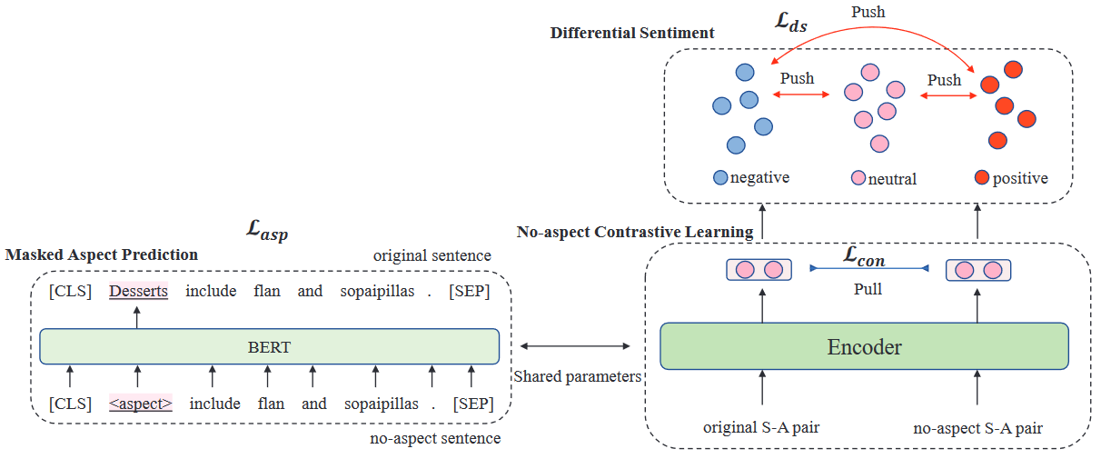
Aspect Is Not You Need: No-aspect Differential Sentiment Framework for Aspect-based Sentiment Analysis
No-aspect Differential Sentiment (NADS)
An overview of proposed no-aspect differential sentiment (NADS) framework.
UIT, VNU-HCM
Notes:
Trong tác vụ ABSA, cho một sentence S ={w1, w2, . . . , wτ , . . . , wτ +t, . . . , wn} và một aspect term A = {wτ , wτ +1, . . . , wτ +t−1},
mục đích là để dự đoán trạng thái cảm xúc của A trong S.
Như thể hiện trong Hình 3, NADS framework của tác giả bao gồm ba phần. Trước tiên, tác giả đề xuất no-aspect template và sử dụng phương pháp contrastive
learning giữa no-aspect template và original sentence để xem xét phạm vi rộng hơn của sentence patterns và loại bỏ sentiment bias trong việc aspect embedding.
Sau đó, để làm cho câu có các ký tự đặc biệt “< aspect >” mà vẫn giữ được thông tin ngữ nghĩa ban đầu, tác giả sử dụng masked aspect prediction. Cuối cùng, tác giả thiết kế differential sentiment loss để học khoảng cách khác nhau giữa các trạng thái cảm xúc. Tác giả trình bày chi tiết về NADS được đề xuất.
Đối với mỗi cặp {S, A}, tác giả sử dụng một ký tự đặc biệt “< aspect >” không sentiment bias để thay thế toàn bộ aspect term A trong câu.

Slide 10
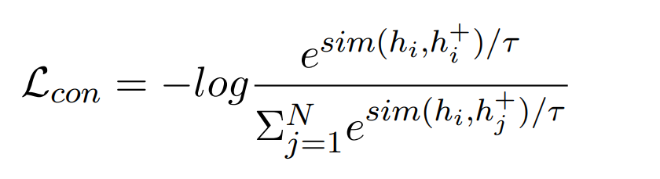
Aspect Is Not You Need: No-aspect Differential Sentiment Framework for Aspect-based Sentiment Analysis
No-aspect Differential Sentiment (NADS)
Trong No-aspect Contrastive learning module, tác giả sử dụng contrastive learning giữa no-aspect template và original sentence để xem xét phạm vi rộng hơn của các mẫu câu và loại bỏ sentiment bias trong aspect embedding.
Contrastive loss:
UIT, VNU-HCM
Notes:
[Trong NADS framework, tác giả sử dụng BERT để embedding từng cặp sentence-aspectbằng cách nhập phần nối của aspect term và sentence. Đối với các mô hình khác, tác giả sử dụng các phương pháp của chúng làm bộ mã hóa để nhận được embedding cho từng cặp (si, ai). Bằng cách so sánh original sentence với no-aspect template, tác giả loại bỏ sentiment bias gây ra bởi các aspect term trong original sentence và không chỉ học thông tin của một sentence mà còn cả thông tin của một nhóm sentence patterns. Điều này giúp tác giả cải thiện robustness của mô hình. Hơn nữa, contrastive learning giúp chúng ta regularize pre-trained anisotropic embedding space (chính quy hóa không gian nhúng bất đẳng hướng được đào tạo trước) để chuẩn bị cho differential sentiment loss

Slide 11
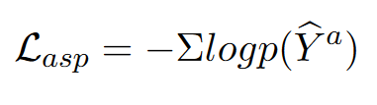
Aspect Is Not You Need: No-aspect Differential Sentiment Framework for Aspect-based Sentiment Analysis
No-aspect Differential Sentiment (NADS)
Trong Masked Aspect Prediction module, tác giả dự đoán khía cạnh thông qua “<aspect>” để làm cho ký tự đặc biệt “<aspect>” nhận được một số thông tin ngữ nghĩa.
Masked aspect prediction loss:
UIT, VNU-HCM
Notes:
tác giả sử dụng “< aspect >” để xây dựng no-aspect template. Tuy nhiên, tác giả nghĩ rằng việc sử dụng trực tiếp một ký tự đặc biệt “< aspect >” không tồn tại trong pre-trained model có thể gây ra rắc rối cho việc lưu giữ thông tin ngữ nghĩa. Do đó, tác giả sử dụng masked aspect prediction cho các ký tự đặc biệt “< aspect >” để giữ nguyên ngữ nghĩa.
Cụ thể, tác giả che các khía cạnh bằng cách sử dụng “< aspect >” và dự đoán các original aspect term ở vị trí của “< aspect >” trong ABSA training dataset của tác giả. Mục đích của tác giả là huấn luyện cách embedding “< aspect >” để giữ đầy đủ thông tin ngữ nghĩa.
Đặc biệt, tác giả chỉ dự đoán vị trí của “<aspect >” trong câu. Masked aspect prediction giúp chúng ta giữ lại thông tin ngữ nghĩa ban đầu của câu sau khi thay thế khía cạnh.

Slide 12
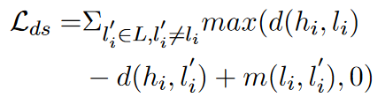
Aspect Is Not You Need: No-aspect Differential Sentiment Framework for Aspect-based Sentiment Analysis
No-aspect Differential Sentiment (NADS)
Trong differential sentiment loss, tác giả chuyển đổi ba sentiment labels thành label embeddings và sử dụng triplet loss để làm cho sentence embedding gần với label của nó hơn. Hơn nữa, tác giả đặt các margin khác nhau cho negative instances khác nhau để phân biệt rõ hơn khoảng cách khác nhau giữa các cảm xúc khác nhau.
Differential sentiment loss:
UIT, VNU-HCM
Notes:
Sau khi regularizing pre-trained anisotropic embedding space(chính quy hóa không gian nhúng bất đẳng hướng được đào tạo trước) bằng cách sử dụng phương pháp contrastive learning giữa original template và no-aspect template, tác giả thiết kế differential sentiment loss để phân biệt tốt hơn các cảm xúc khác nhau. Tác giả chuyển đổi các nhãn cảm xúc positive, neutral và negative thành các label embedding
Hơn nữa, trong nhận thức của con người, khoảng cách giữa các cảm xúc khác nhau là khác nhau. Do đó, tác giả đặt một specific margin cho từng trường hợp tiêu cực để phân biệt rõ hơn khoảng cách khác nhau giữa các cảm xúc khác nhau.
Theo nhận thức của con người, tác giả biểu thị rằng cảm xúc positive và negative nên có cùng khoảng cách với cảm xúc neutral và khoảng cách giữa positive và negative là xa hơn. Do đó, tác giả đặt m(pos, neu) = m(neg, neu) và m(pos, neg) > m(pos, neu).
So với cross-entropy loss, differential sentiment loss của tác giả có thể phân loại cảm xúc tốt hơn thông qua việc phân biệt sự khác nhau giữa các cảm xúc. Hơn nữa, differential sentiment loss của tác giả có thể cùng train model và label embeddings, đồng thời làm cho framework của tác giả hội tụ nhanh hơn. Để đánh giá trạng thái cảm xúc của cặp sentence-aspect, tác giả sử dụng cosine similarity để xây dựng scoring function

Slide 13
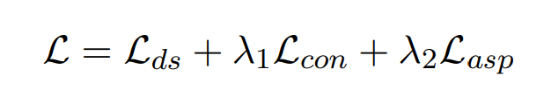
Aspect Is Not You Need: No-aspect Differential Sentiment Framework for Aspect-based Sentiment Analysis
No-aspect Differential Sentiment (NADS)
Mục tiêu huấn luyện của tác giả là minimize total objective function:
UIT, VNU-HCM
Notes:
So với cross-entropy loss, differential sentiment loss của tác giả có thể phân loại cảm xúc tốt hơn thông qua việc phân biệt sự khác nhau giữa các cảm xúc.
Hơn nữa, differential sentiment loss của tác giả có thể cùng train model và label embeddings, đồng thời làm cho framework của tác giả hội tụ nhanh hơn.
trong đó λ1 và λ2 là trọng số của contrastive leanrning loss và masked aspect prediction loss.

Slide 14
Aspect Is Not You Need: No-aspect Differential Sentiment Framework for Aspect-based Sentiment Analysis
NỘI DUNG
Giới thiệu
Bộ dữ liệu
Phương pháp: NADS
Thực nghiệm
Kết luận
UIT, VNU-HCM

Slide 15
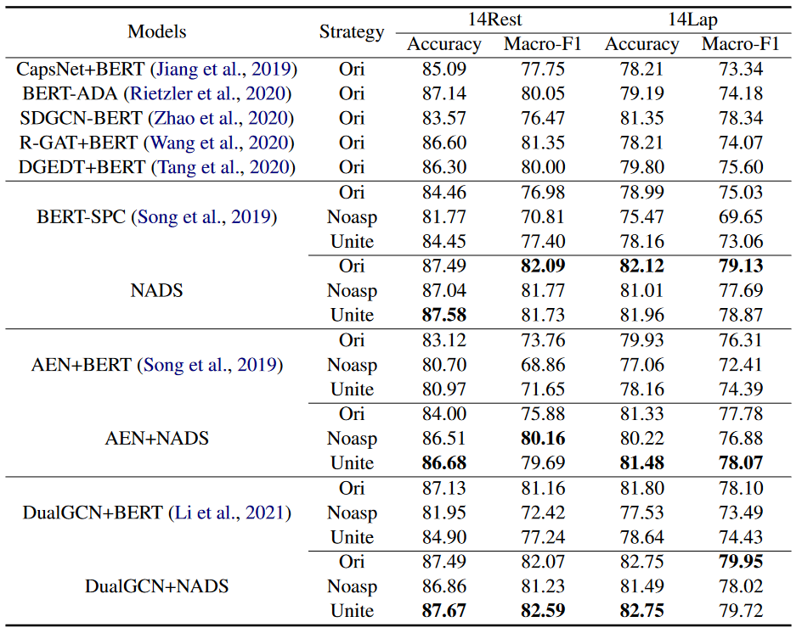
Aspect Is Not You Need: No-aspect Differential Sentiment Framework for Aspect-based Sentiment Analysis
THỰC NGHIỆM
NADS framework của tác giả là một general framework và tác giả áp dụng framework vào ba model truyền thống.
Tác giả sử dụng ba chiến lược để kiểm tra mô hình của mình: Ori, Noasp và Unite. Framework của tác giả vẫn hoạt động tốt ngay cả khi chúng ta không biết khía cạnh đó là gì.
UIT, VNU-HCM
Notes:
Original test: sử dụng kết hợp của original aspect và original sentence làm đầu vào và trích xuất embedding để dự đoán.
Noasp test: sử dụng kết hợp của “<aspect >” và no-aspect template làm đầu vào của bộ mã hóa. Phương pháp test này có thể giúp chúng ta đánh giá liệu mô hình có thể dự đoán chính xác cảm xúc mà không cần biết ý nghĩa cụ thể của khía cạnh đó như con người hay không.
Unite test: sử dụng cả Original test mode và Noasp test mode để lấy scores của từng label cho mỗi cặp sentence-aspect và tổng scores của cùng một label sau khi chuẩn hóa.

Slide 16
Aspect Is Not You Need: No-aspect Differential Sentiment Framework for Aspect-based Sentiment Analysis
THỰC NGHIỆM
NADS framework của tác giả thúc đẩy ba phương pháp ABSA điển hình và đạt được hiệu suất SOTA.
Framework của tác giả vẫn hoạt động tốt mà không có aspect term.
UIT, VNU-HCM
Notes:
Như chúng ta có thể thấy, NADS framework của tác giả vượt trội hơn tất cả baselines về laptop và restaurant datasets, hiệu suất của ba mô hình truyền thống: BERT-SPC, AEN+BERT và DualGCN+BERT đã được cải thiện sau khi thêm NADS framework.
Theo kết quả thực nghiệm của Noasp test, hiệu suất của các phương pháp truyền thống giảm xuống đáng kể mà không biết khía cạnh là gì. Tuy nhiên, NADS framework của tác giả vẫn có thể hoạt động tốt mà không cần biết khía cạnh giống như con người.
So sánh ba test mode này, chúng ta cũng có thể thấy rằng Unite test mode có thể đạt được kết quả ổn định nhất trong các mô hình khác nhau.

Slide 17
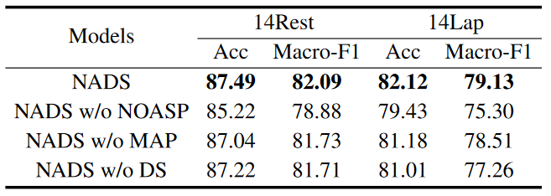
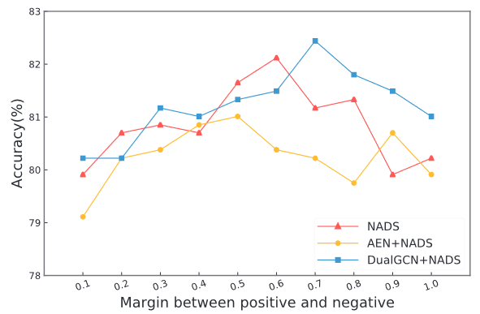
Aspect Is Not You Need: No-aspect Differential Sentiment Framework for Aspect-based Sentiment Analysis
THỰC NGHIỆM
Ablation study cho thấy rằng mọi module đều không thể thiếu trong NADS framework của tác giả.
Các thực nghiệm với margins khác nhau cho thấy chúng ta có thể đạt được hiệu suất tốt hơn bằng cách đặt margin của differential sentiment loss.
UIT, VNU-HCM
Notes:
NADS w/o NOASP biểu thị rằng tác giả chỉ sử dụng original sentence và loại bỏ contrastive learning.
NADS w/o MAP có nghĩa là tác giả loại bỏ masked aspect prediction module do đó chúng ta có thể mất thông tin ngữ nghĩa ban đầu của câu.
NADS w/o DS chỉ ra rằng tác giả sử dụng cross-entropy loss function thay vì differential sentiment loss.
Hình trên cho thấy accuracy của different m(pos, neg) khi tác giả đặt m(pos, neu) = 0.4 trong ba phương pháp của tác giả dựa trên NADS framework trên Laptop dataset. Như chúng ta thấy, đầu tiên accuracy tăng và sau đó giảm dần trong quá trình m(pos, neg) tăng dần. Ba mô hình hoạt động tốt nhất khi m(pos, neg) được đặt thành 0.6, 0.5 và 0.7. Thực nghiệm này cho thấy khoảng cách giữa positive và negative thực sự xa hơn khoảng cách giữa positive và neutral.

Slide 18
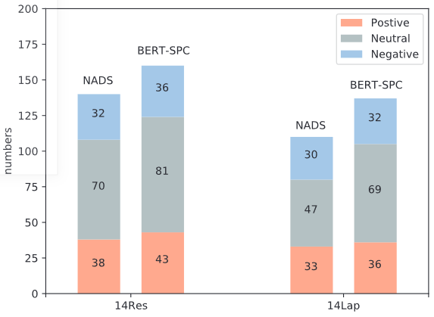
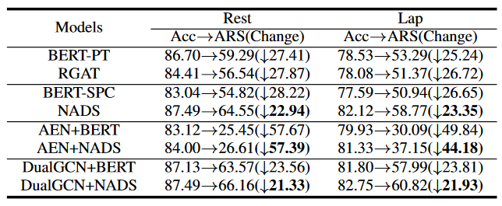
Aspect Is Not You Need: No-aspect Differential Sentiment Framework for Aspect-based Sentiment Analysis
THỰC NGHIỆM
Các trường hợp xấu (bad cases) của neutral aspects term trong NADS framework của tác giả ít hơn đáng kể so với BERT-SPC. Điều này chứng minh hiệu quả của NADS framework trong việc loại bỏ sentiment bias.
Các thực nghiệm trên Aspect Robustness Test Set (ARTS) cho thấy NADS framework của tác giả có thể cải thiện đáng kể robustness của mô hình.
UIT, VNU-HCM
Notes:
Tác giả so sánh ARS của ba mô hình trước và sau khi thêm NADS framework. Kết quả trong Bảng 5 cho thấy ARS của mô hình đã được cải thiện đáng kể sau khi thêm NADS framework của tác giả. DualGCN+NADS hoạt động tốt hơn đáng kể so với các mô hình khác với mức giảm 21.33% và 21.93% trên Restaurant và Laptop. Điều này cho thấy rằng framework của tác giả sử dụng nhận thức của con người có robustness tốt hơn so với các mô hình khác.

Slide 19
Aspect Is Not You Need: No-aspect Differential Sentiment Framework for Aspect-based Sentiment Analysis
NỘI DUNG
Giới thiệu
Bộ dữ liệu
Phương pháp: NADS
Thực nghiệm
Kết luận
UIT, VNU-HCM

Slide 20
Aspect Is Not You Need: No-aspect Differential Sentiment Framework for Aspect-based Sentiment Analysis
KẾT LUẬN
Trong bài báo này, tác giả đề xuất một NADS framework.
NADS framework của tác giả sử dụng phương pháp no-aspect contrastive learning để loại bỏ sentiment bias of aspects và enhance the sentence representations.
Hơn nữa, NADS framework của tác giả sử dụng differential sentiment loss để phân loại cảm xúc tốt hơn thông qua việc phân biệt khoảng cách khác nhau giữa các trạng thái cảm xúc.
UIT, VNU-HCM

Slide 21
Aspect Is Not You Need: No-aspect Differential Sentiment Framework for Aspect-based Sentiment Analysis
KẾT LUẬN
Các thực nghiệm mở rộng cho thấy rằng NADS framework của tác giả thúc đẩy ba phương pháp ABSA điển hình và vượt trội hơn baselines. Hơn nữa, NADS framework của tác giả vẫn có thể hoạt động tốt ngay cả khi không biết khía cạnh đó là gì. Thực nghiệm trên robustness dataset cho thấy rằng NADS framework của tác giả cải thiện đáng kể robustness của mô hình.
UIT, VNU-HCM

Slide 22
Aspect Is Not You Need: No-aspect Differential Sentiment Framework for Aspect-based Sentiment Analysis
THANKS FOR YOUR ATTENTION!
UIT, VNU-HCM

Slide 23

Aspect Is Not You Need: No-aspect Differential Sentiment Framework for Aspect-based Sentiment Analysis
QUESTION & ANSWER
UIT, VNU-HCM

